Slide 1
Image Captioning

Slide 2
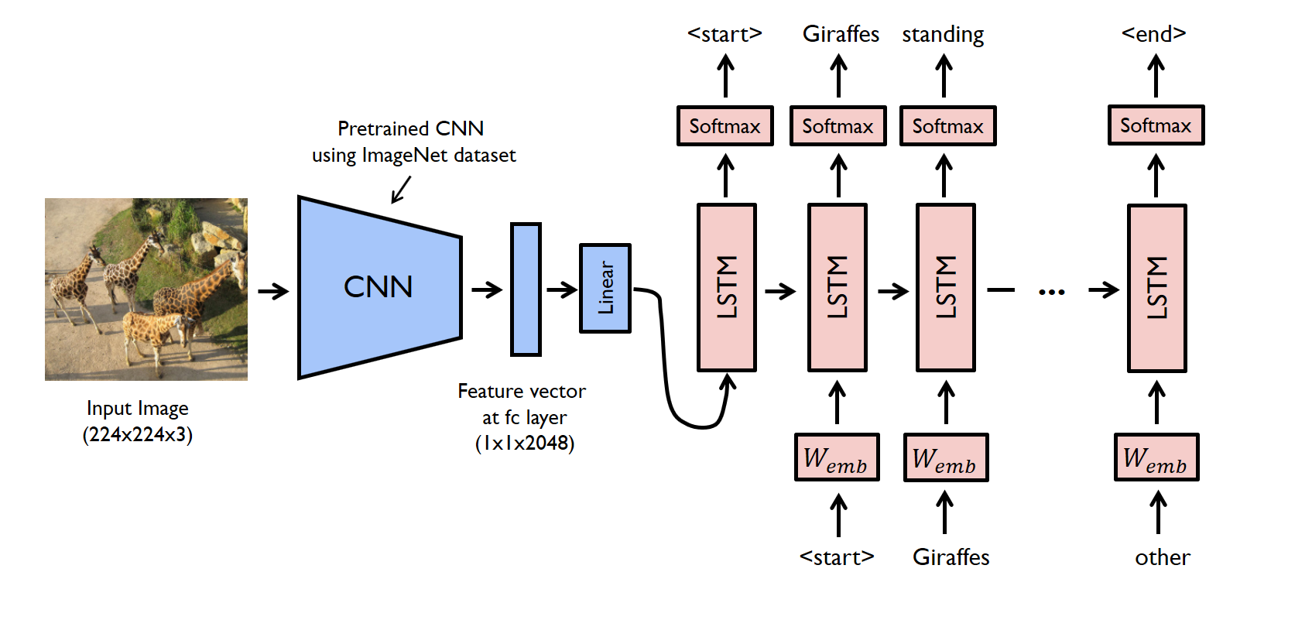
圖片生成文字
預計要做的事情

Slide 3
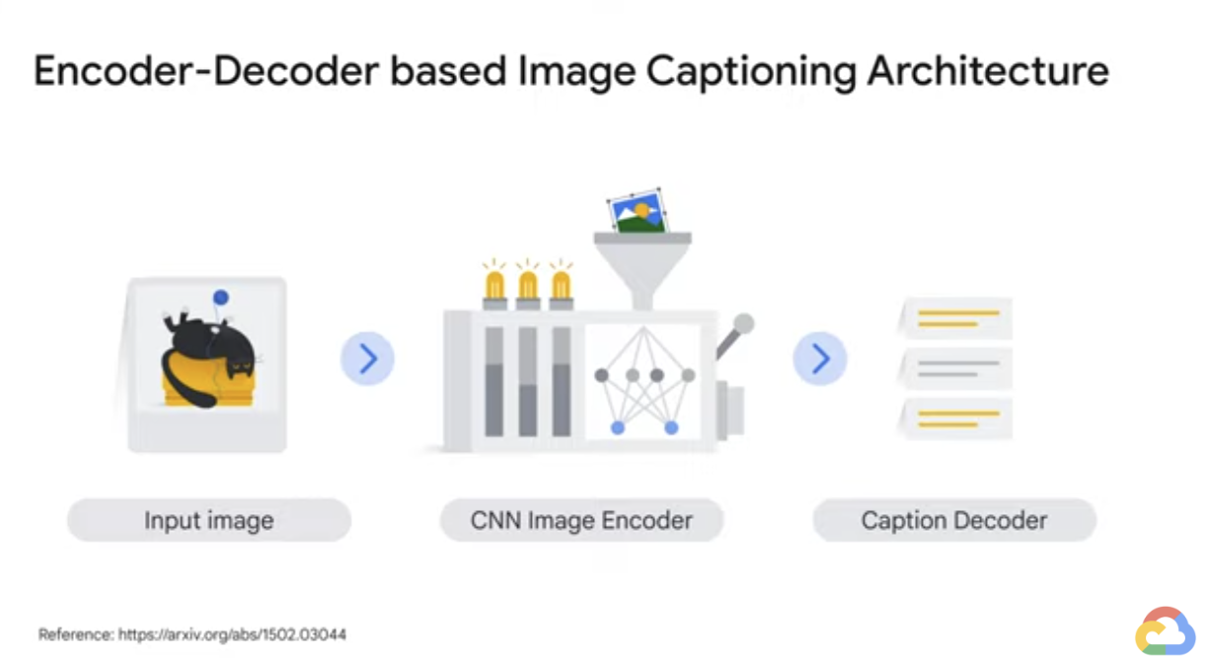
圖片生成文字
Image Captioning被視為端到端(end-to-end)的序列到序列(seq2seq)問題
因為它將圖片（可以想像成像素序列）轉換為單字序列。
為此需要處理「語言或陳
述」以及「圖片」。
對於語言部分
  可以使用遞歸神經網路
  例如RNN、LSTM
對於圖片部分
  使用卷積神經網路來分別
  獲得特徵向量。

Slide 4
圖片生成文字
常使用的資料集Flickr8k以及MS COCO
  Flickr8k：https://www.kaggle.com/datasets/adityajn105/flickr8k
  MS COCO： https://cocodataset.org/#home
資料集的內容主要的是一張影片會對應到一段說明，而Image Captioning 主要是利用一張image圖片，來產生一段文字
所以輸入的話是影像(image)，輸出的話是文字(Captioning)，然後在 Dataset 的時候都會把兩邊都轉換成tensor，並在後面的 Dataloader 丟進去model去訓練。

Slide 5
圖片生成文字
Model 的部分主要分成 Encoder 跟 Decoder 兩塊
  在 Encoder 的部分主要是使用 CNN 的架構來取出圖片的資訊
  然後會再帶入 Decoder 利用 RNN 的架構來產生文字
  最後建立一個整合的 Model來串接Encoder跟Decoder。
CNN 的部分使用pre-trained的圖形模型，例如VGG、Resnet或 Inception v3 的架構，然後進行 微調訓練(Fine-tune )。
  就是移除最後面的全連接層(神經網路層) ，然後加入新的，要被調整權重的全連接層去訓練調整權重層即可
而後面的 RNN 的 Model 則可以接上先前提到的文字產生器(Text generator)的做法

Slide 6

圖片生成文字
Convolutional Neural Network Model (CNN)
  前面幾層(左邊)主要執行卷積層，用來取得圖片的特徵
  後面(右邊)則是分類用的類神經網路層

Slide 7
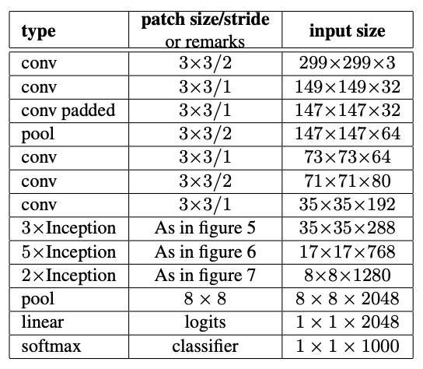
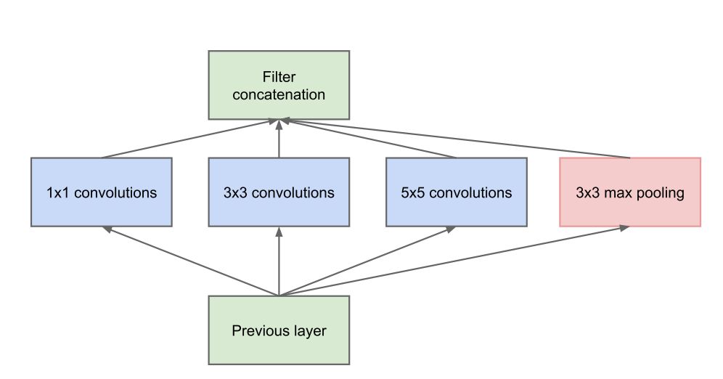
Pytorch支援的model
https://pytorch.org/vision/stable/models.html#classification
  包含AlexNet、GoogleNet、Inception、MobileNet、ResNet、VGG等著名模型
  以Inception V3為例
  透過載入一個已訓練
  好(pretrained)的模型
  透過transfer learning
  的概念來利用這個模
  型
from torchvision.models import inception_v3
inception = inception_v3(pretrained=True)
print(inception)
Inception

Slide 8
Pre-trained models
AlexNet (2012)、VGG (2014)、GoogleNet (2014)
  這三個都是相當相當有名的神經網路模型，都是在ImageNet這個影像辨識的比賽中獲得名次，最明顯的差異就是他們的隱藏層一個比一個還要多
  AlexNet是2012年的第一名，而這是開啟大AI時代的一個關鍵點，因為他們使用了GPU去做平行運算也使用了更深 (8層) 的卷積神經網路。整個網路的參數量達到6000萬個。
  2014年ImageNet比賽中的第一名跟第二名分別是GoogleNet、VGG，那VGG的部分是探討了深度對於神經網路影響，深度來到了19層(參數量達到了1.3億個)，其實跟AlexNet很像但調整了卷積層的數量跟Kernel大小

Slide 9
Pre-trained models
GoogleNet(又稱為Inception V1)
  採用更深的神經網路來到了22層，並且導入了1x1的卷積層 (降維)、Global Average Pooling (全局平均池化)、Auxiliary Classifiers (輔助分類器)，這些技術一直到現在都十分好用。
ResNet ( 2015 )
  隨著網路層的深度增加，越來越容易發生梯度消失的問題，所以ResNet就被研發出來了，他用的核心技術是殘缺塊 ( Residual Block )，經過實驗證明確實能改善梯度消失的問題，透過跳接的概念，如果某一層發生梯度消失也不會連帶影響其他的權重。
DenseNet ( 2016 )
  DenseNet則是ResNet的進化版本，在DenseNet當中，每一層都會跟其餘層做連接，看似會讓權重變多，但實際上反而比傳統的一對一連接還要少。

Slide 10
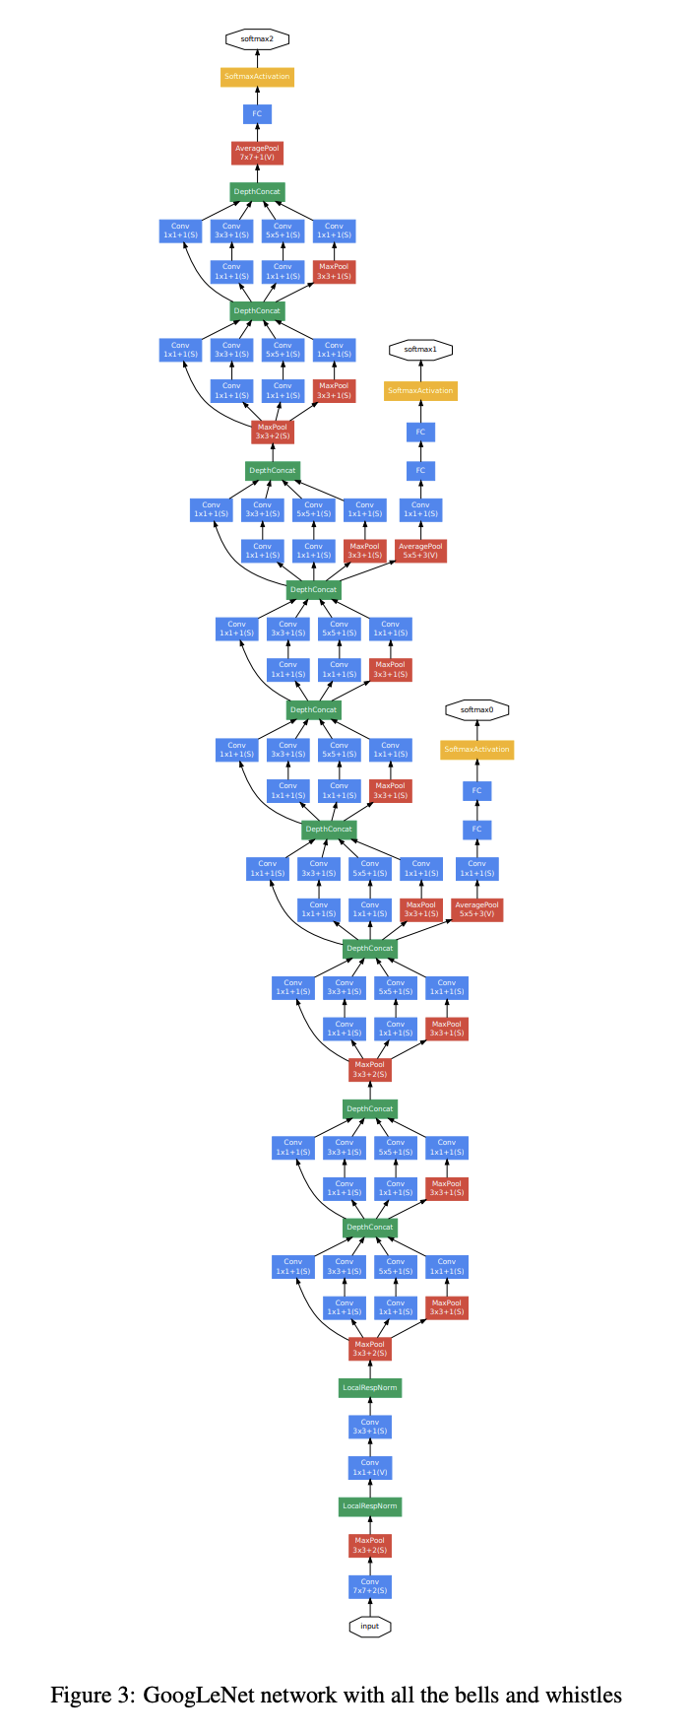
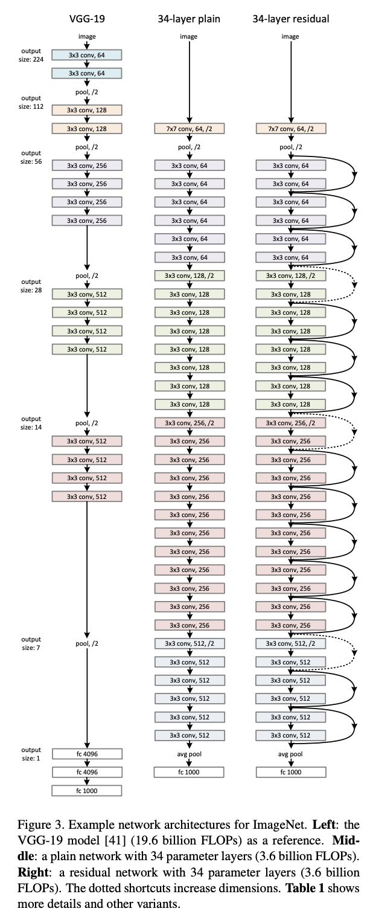
Google Net
  https://paperswithcode.com/method/googlenet
ResNet
  https://paperswithcode.com/method/resnet

Slide 11
Pre-trained models
Inception v3 (2015)
  這個模型的第一代就是GoogleNet，一直到今年已經有了第四代了
Mobile Net v2 (2018)，Mobile Net v3 (2023)
  Mobile Net是著名的輕量化網路，一直到現在各種邊緣裝置上都能見到他的身影，那第二代跟第一代的差異在於導入了Linear Bottleneck 和 Inverted Residual Blocks

Slide 12
轉移學習transfer learning
轉移學習是一種機器學習方法，它讓已經在一個任務上訓練好的模型，可以被應用到另一個相關但不同的任務上。
這在影像處理領域尤其有效，因為訓練深度學習模型需要大量的計算資源和數據，而轉移學習允許我們利用「預訓練的模型」來節省這些資源。
  將這個預訓練模型應用到一個新的、但相關的任務上，被稱為微調階段(fine tune)
透過微調訓練最後幾層，例如Inception V3的fc(linear)層，讓

Slide 13
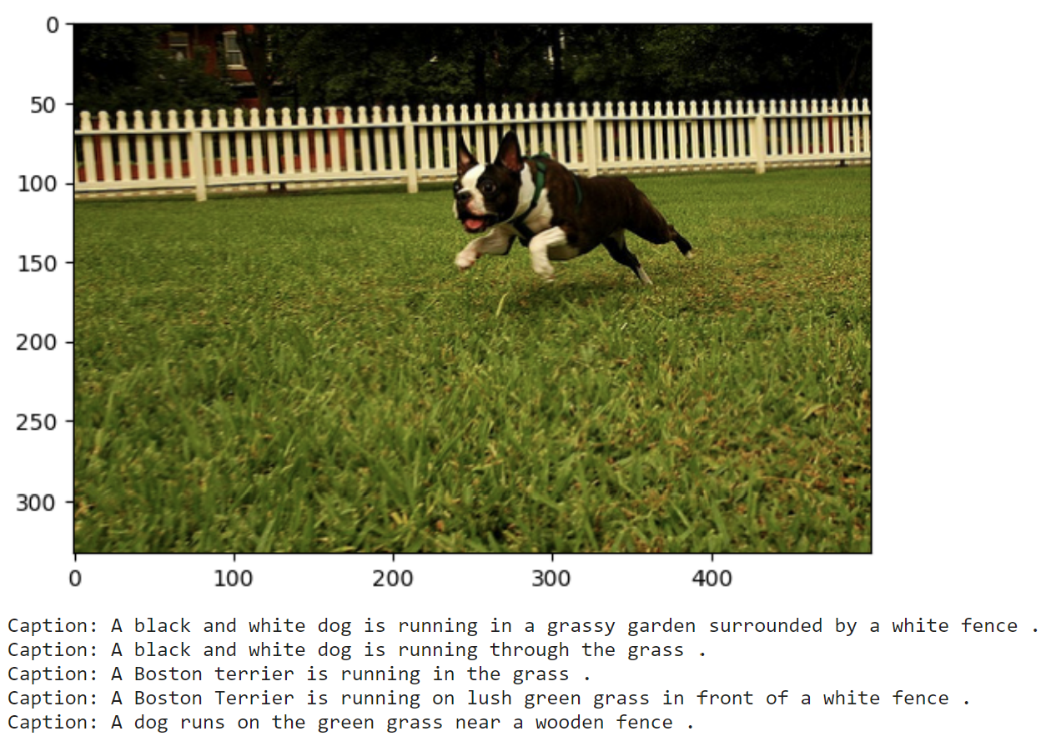
程式練習
https://www.kaggle.com/code/leonjye/flickr8k-image-captioning

Slide 14
程式練習
建立字彙類別
  主要建立每個字跟索引值的對應
  取得總字彙數
  這邊使用NLTK分割文字
class Vocabulary:
# 這邊是先建立自己的字典，後面才會繼續增加
def __init__(self, freq_threshold):
self.itos = {0: "<PAD>", 1: "<SOS>", 2: "<EOS>", 3: "<UNK>"}
self.stoi = {"<PAD>": 0, "<SOS>": 1, "<EOS>": 2, "<UNK>": 3}
self.freq_threshold = freq_threshold
def __len__(self):
return len(self.itos)

Slide 15
程式練習
建立針對Flickr的Dataset
  重要是__len__ 函數，用來取得資料總筆數
  以及__getitem__(index)，透過index取得某一筆的資料
    輸入是Image，目標是caption
    圖片透過torchvision.transforms進行增強，如切割、正則化等等
# 這邊是建立圖片跟文字之間的關係
class FlickrDataset(Dataset):
def __init__(self, root_dir, captions_file, transform=None, freq_threshold=5):
self.root_dir = root_dir
self.df = pd.read_csv(captions_file)
self.transform = transform
# 載入圖片跟敘述
self.imgs = self.df["image"]
self.captions = self.df["caption"]

Slide 16
程式練習
使用CNN做為Encoder
  載入Inception v3的權重
  設定除了最後的fc層要再訓練以外，其它層都鎖起來(requires_grad=False)
class EncoderCNN(nn.Module):
def __init__(self, embed_size):
super(EncoderCNN, self).__init__()
# 載入 inception v3架構及權重
self.inception = inception_v3(aux_logits=False,init_weights=Inception_V3_Weights.IMAGENET1K_V1)
# 把最後一層fc的部分換掉成我們的output 為 embed_size，transfer learning
self.inception.fc = nn.Linear(self.inception.fc.in_features, embed_size)
for name, param in self.inception.named_parameters():
if "fc.weight" in name or "fc.bias" in name:
param.requires_grad = True
else:
param.requires_grad = False
self.relu = nn.ReLU()
#self.times = []
self.dropout = nn.Dropout(0.5)

Slide 17
程式練習
使用RNN完成Decoder的功能
  透過Encoder將圖片轉成features，跟預期的句子結合後透過LSTM輸出
  透過Linear轉換後作為輸出機率矩陣，可以從中取出機率最大者當作輸出
class DecoderRNN(nn.Module):
def forward(self, features, captions):
    embeddings = self.dropout(self.embed(captions))
    # 加入 encoder output 的feature 進來
    embeddings = torch.cat((features.unsqueeze(0), embeddings), dim=0)
    # 然後丟出
    hiddens, _ = self.lstm(embeddings)
    outputs = self.linear(hiddens)
    return outputs

Slide 18
程式練習
完整的模型則包含Encoder以及Decoder
這邊再包含一個用來產生caption的函數
class EncoderDecoder(nn.Module):
def __init__(self, embed_size, hidden_size, vocab_size, num_layers):
super(EncoderDecoder, self).__init__()
self.encoderCNN = EncoderCNN(embed_size)
self.decoderRNN = DecoderRNN(embed_size, hidden_size, vocab_size, num_layers)
def forward(self, images, captions):
features = self.encoderCNN(images)
outputs = self.decoderRNN(features, captions)
return outputs
def caption_image(self, image, vocabulary, max_length=50)

Slide 19
程式練習 - caption_image(self, image, vocabulary, max_length=50)
產生Caption
先透過Encoder產生圖片特徵資訊
跟Text generator一樣，透過迴圈呼叫decoder，一個字一個字的產生出來，直到出現<EOS>或是達到指定長度為止
x = self.encoderCNN(image).unsqueeze(0)
states = None
for _ in range(max_length):
# RNN每次的 output 都會把 state 覆蓋
hiddens, states = self.decoderRNN.lstm(x, states)
# 然後再丟到 linear 跑及幾率
output = self.decoderRNN.linear(hiddens.squeeze(0))
# 找最大的
predicted = output.argmax(1)
# 把結果放置 result_caption
result_caption.append(predicted.item())
x = self.decoderRNN.embed(predicted).unsqueeze(0)
#一直重複上面的過程一直跑到結束token (<EOS>) 出現再停止
if vocabulary.itos[predicted.item()] == "<EOS>":
break

Slide 20
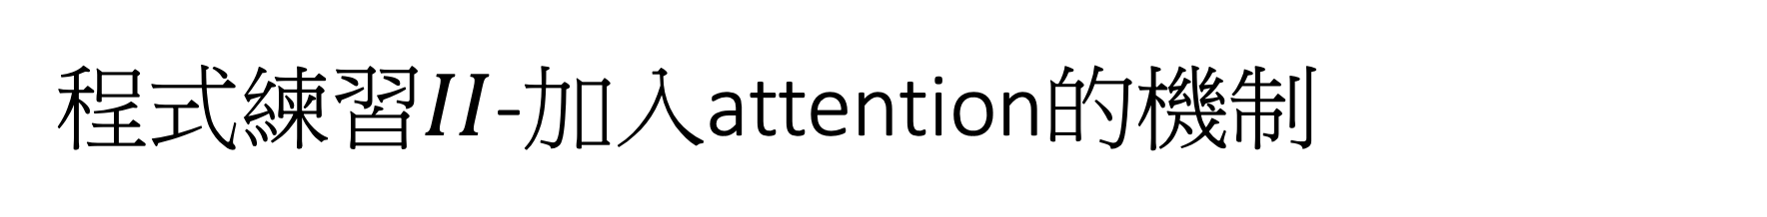
程式練習$II$-加入attention的機制
https://www.kaggle.com/code/leonjye/image-captioning-with-attention
Dataset、DataLoader以及Vocabulary都跟前面的程式一樣
為了增強Captioning階段，在影像編碼器(Encoder)和語言解碼器(Decoder)之間整合加入 attention mechanism。
注意力機制幫助模型在生成每個單字時專注於圖像的不同部分，從而使其能夠將相關圖像區域與生成的單字對齊。

Slide 21
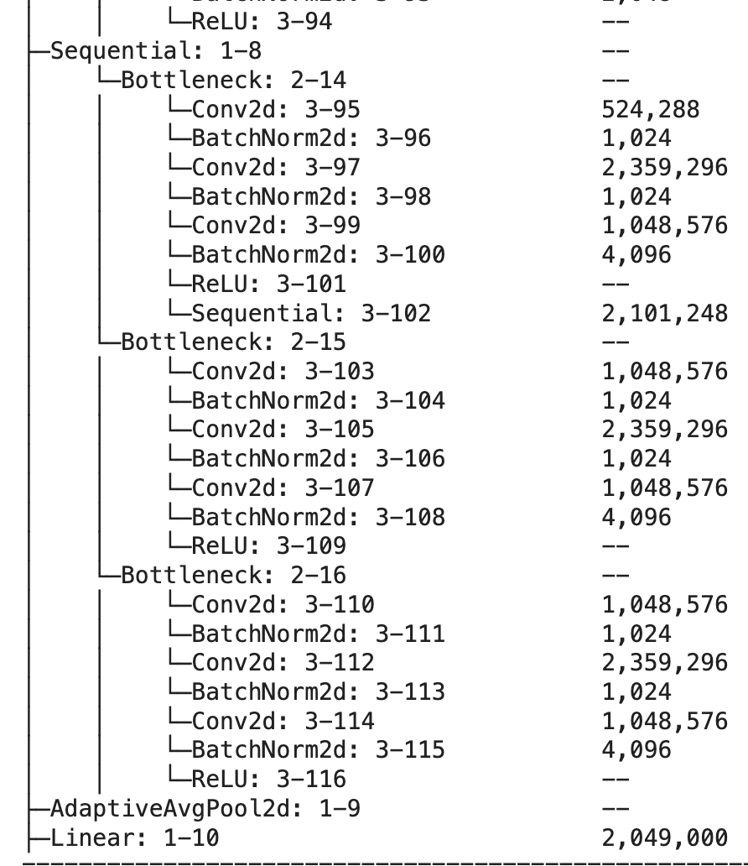
程式練習$II$-加入attention的機制
這次的Encoder的CNN使用resnet50
  僅保留前面Bottleneck層，拿掉最後的AvgPool2d以及
  Linear層
class EncoderCNN(nn.Module):
def __init__(self):
super(EncoderCNN, self).__init__()
resnet = models.resnet50(weights=models.ResNet50_Weights.DEFAULT)
for param in resnet.parameters():
param.requires_grad_(False)
modules = list(resnet.children())[:-2]
self.resnet = nn.Sequential(*modules)

Slide 22
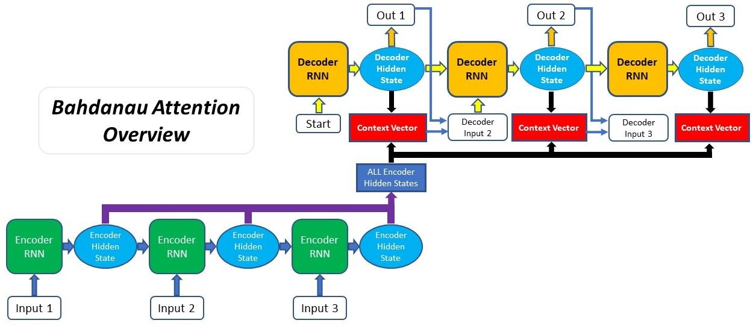
程式練習$II$-加入attention的機制
使用Bahdanau attention機制
一種加性的attention機制，將decoder的隱藏狀態跟Encoder的輸出對齊

Slide 23
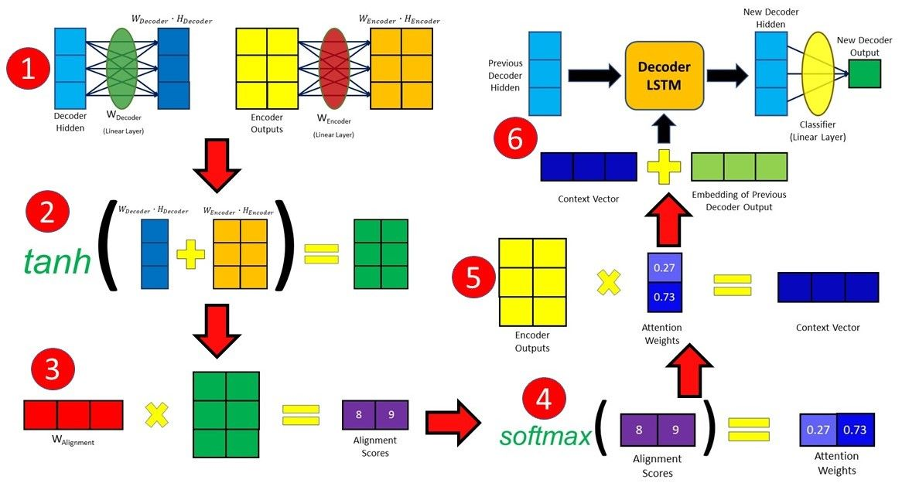
程式練習$II$-加入attention的機制

Slide 24
程式練習$II$-加入attention的機制
在DecoderRNN階段
  forward加入attention的計算，預測LSTM的輸出是什麼
  generate_caption
    跟前面一樣，透過迴圈持續找出最有可能的下一個字是那一個，用以產生Caption
for s in range(seq_length):
alpha,context = self.attention(features, h)
lstm_input = torch.cat((embeds[:, s], context), dim=1)
h, c = self.lstm_cell(lstm_input, (h, c))
output = self.fcn(self.drop(h))
preds[:,s] = output
alphas[:,s] = alpha
return preds, alphas

Slide 25
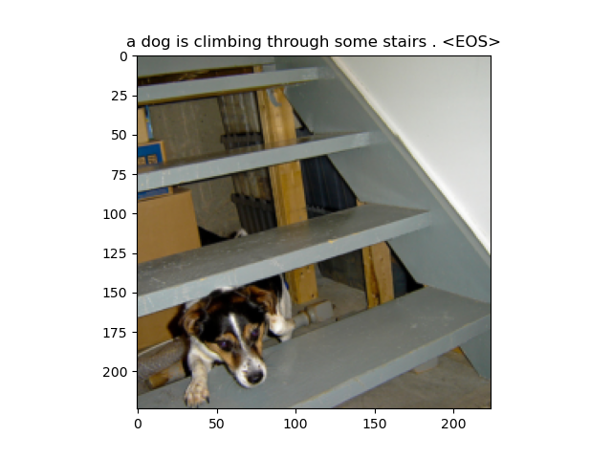
程式練習$II$-加入attention的機制
最後可以透過attention的計算，瞭解Caption產生的過程
  是「注意力」放在圖形的那個地方而產生出的文字

Slide 26
